Slide 1

Признаки насилия в отношении детей и их идентификация

Slide 2
Виды насилия:
1. Физическое — телесные наказания, причинение боли.
2. Эмоциональное — от открытой травли и буллинга до родительских манипуляций, которые даже не осознаются как насилие (унижение, сравнение, гиперопека).

Slide 3
Виды насилия:
3. Сексуальное.
4. Запущенность — бездействие, ненадлежащее исполнение своих обязанностей родителями или опекунами. Ребенка не трогают, но лишают безопасности и удовлетворения базовых потребностей: гигиена, комфорт, питание и т.д.

Slide 4
Мифы и реальность.
Миф: насилие может существовать лишь в неблагополучной семье, угроза исходит только от асоциальных, маргинальных людей.
Реальность: насилие в отношении детей существует во многих семьях, в разных странах, и совершенно не зависит от культурного уровня, этнической принадлежности, образования и дохода взрослых.

Slide 5
Мифы и реальность.
Миф: насилие — это что-то страшное, но очень далекое: неблагополучные районы, заброшенные места, городские зоны, где почти не бывает людей.
Реальность: насилие совершается там, где, наоборот, должна обеспечиваться безопасность: семья, школа, приют или детский дом.

Slide 6
Признаки насилия:
Физическое насилие:
Внешний вид:
- множественные повреждения, имеющие специфический характер (отпечатки пальцев, ремня, сигаретные ожоги) и различную степень давности (свежие и заживающие);
- задержка физического развития (отставание в весе и росте), обезвоживание (для грудных детей);
- признаки плохого ухода (гигиеническая запущенность, неопрятный внешний вид, сыпь).

Slide 7
Основные типы травм:
На теле – синяки, ссадины, раны, следы от прижигания предметами, горячими жидкостями, сигаретами или от ударов ремнем; повреждения внутренних органов или костей травматического характера.
На голове – ретинальные геморрагии (кровоизлияния в глазное яблоко), участки облысения, выбитые или расшатанные зубы, разрывы или порезы во рту, на губах.

Slide 8
Особой формой физического насилия у детей раннего возраста является синдром сотрясения, который характеризуется ретинальными геморрагиями и субдуральными гематомами (кровоизлияния под оболочки головного мозга) без наружных признаков повреждений. Проявляется в виде потери сознания, рвоты, головных болей.

Slide 9
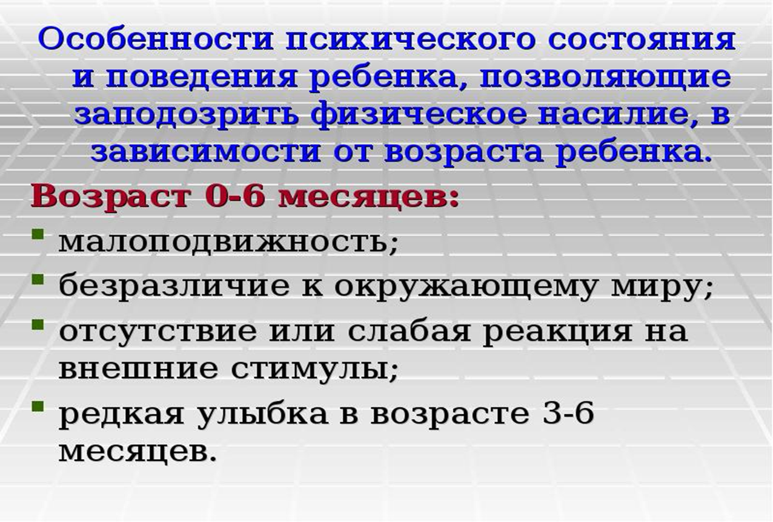

Slide 10
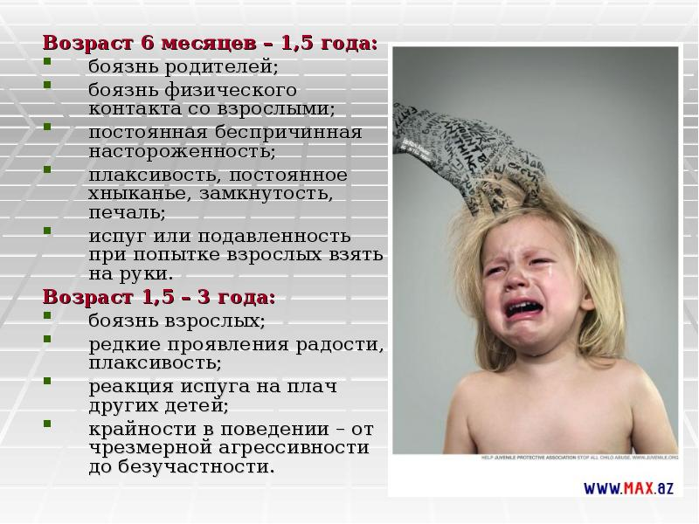

Slide 11
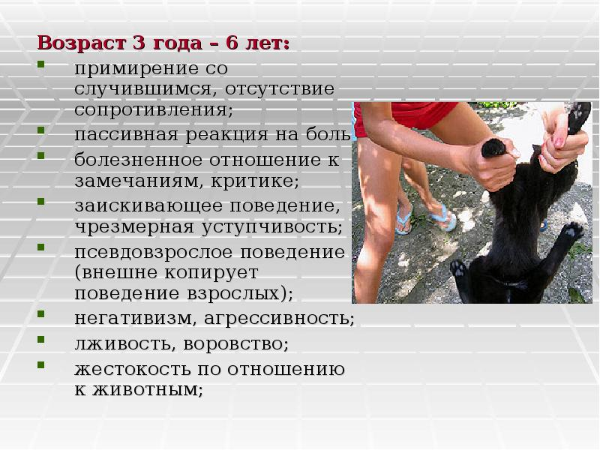

Slide 12
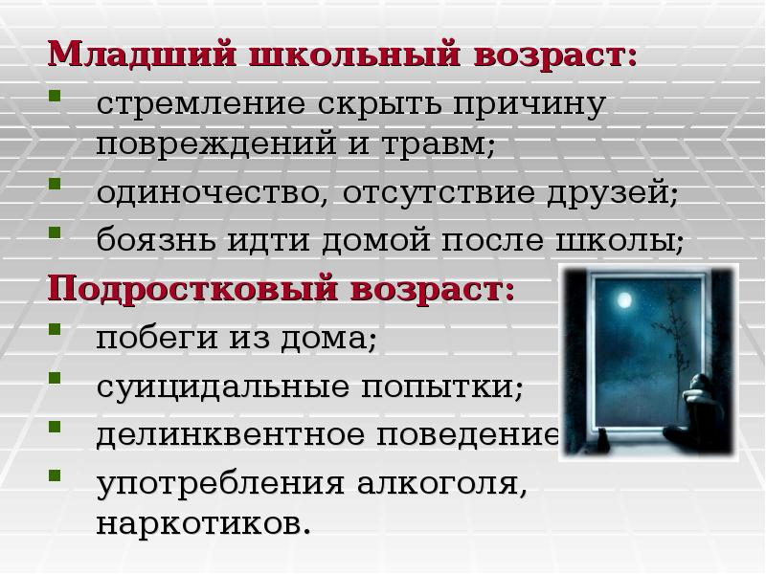

Slide 13
Особенности поведения родителей или попечителей
- противоречивые, путаные объяснения причин травм у ребенка и нежелание внести ясность в происшедшее;
- позднее обращение за медицинской помощью или инициатива обращения за помощью исходит от постороннего лица;
- обвинение в травмах самого ребенка;

Slide 14
- неадекватность реакций родителей на тяжесть повреждения, стремление к её преувеличению или преуменьшению;
- отсутствие обеспокоенности за судьбу ребенка;
- невнимание, отсутствие ласки и эмоциональной поддержки в обращении с ребенком;

Slide 15
- обеспокоенность собственными проблемами, не относящимися к здоровью ребенка;
- рассказы о том, как их наказывали в детстве;
- признаки психических расстройств в поведении или проявлении патологических черт характера (агрессивность, возбуждение, неадекватность и др.).

Slide 16
Признаки насилия
Сексуальное насилие или развращение:
Особенности внешнего вида ребенка –
- повреждения генитальной, анальной или оральной областей, в том числе нарушение целостности девственной плевы, повреждения кожи груди или бедер;
- расширение ануса;
- следы спермы на одежде, коже, в анальной и генитальной областях;
- заболевания, передающиеся половым путем;
- беременность;

Slide 17
- повторные или хронические инфекции мочевыводящих путей;
- резкие изменения веса (потеря или прибавление);
- вагинальные кровотечения;
- психосоматические расстройства.

Slide 18
Особенности психического состояния и поведения детей
Дети дошкольного возраста:
- ночные кошмары;
- страхи;
- регрессивное поведение (появление действий или поступков, характерных для младшего возраста);
- несвойственные характеру сексуальные игры с самим собой, сверстниками или игрушками;

Slide 19
- открытая мастурбация;
- несвойственные возрасту знания о сексуальном поведении;
- беспричинные нервно-психические расстройства.

Slide 20
Дети младшего дошкольного возраста:
- низкая успеваемость;
- замкнутость, стремление к уединению;
- изменение ролевого поведения (берет на себя функции родителя);
- ухудшение взаимоотношений со сверстниками;
- несвойственное возрасту сексуально окрашенное поведение;
- стремление полностью закрыть тело одеждой, даже если в этом нет необходимости.

Slide 21
Дети старшего школьного возраста, подростки:
- депрессия;
- побеги из дома или институциональных учреждений;
- низкая самооценка;
- угрозы или попытки самоубийства;
- сексуализированное поведение;
- употребление наркотиков или алкоголя;
- проституция или беспорядочные половые связи;
- жалобы на боли в животе.

Slide 22
Признаки насилия
Психическое (эмоциональное) насилие
Особенности психического состояния и физического развития –
- задержка физического и умственного развития;
- нервный тик;
- энурез
- печальный вид;
- различные соматические заболевания (ожирение, резкая потеря массы тела, язва желудка, кожные заболевания, аллергическая патология).

Slide 23
Особенности поведения ребенка
- беспокойство или тревожность;
- нарушение сна;
- длительно сохраняющееся подавленное состояние;
- агрессивность;
- склонность к уединению;
- чрезмерная уступчивость, заискивающе, угодливое поведение;
- угрозы или попытки самоубийства;

Slide 24
- неумение общаться, налаживать отношения с другими людьми, включая сверстников;
- плохая успеваемость;
- низкая самооценка;
- нарушение аппетита.

Slide 25
Особенности поведения взрослых –
- нежелание утешить ребенка, который, действительно, в этом нуждается;
- оскорбление, брань, обвинение или публичное оскорбление ребенка;
- постоянное сверхкритичное отношение к нему;
- негативная характеристика ребенка;
- отождествление ребенка с ненавистным или нелюбимым родственником;
- перекладывание на него ответственности за свои неудачи;
- открытое признание в нелюбви или ненависти к ребенку.

Slide 26
Признаки насилия
Пренебрежение нуждами ребенка (моральная жестокость)
- отсутствие адекватного возрасту и потребностям ребенка питания, одежды, жилья, образования, медицинской помощи, включая отказ от его лечения;
- отсутствие должного внимания или заботы, в результате чего ребенок может стать жертвой несчастного случая;
- нанесение повреждений, вовлечение в употребление алкоголя, наркотиков, а также в совершение правонарушений.

Slide 27
Особенности внешнего вида и поведение ребенка
- утомленный, сонный вид, опухшие веки;
- санитарно-гигиеническая запущенность, педикулез;
- низкая масса тела, увеличивающаяся при регулярном достаточном питании (например, - во время пребывания в больнице или приюте);
- задержка роста или общее отставание в физическом развитии;

Slide 28
- задержка речевого и моторного развития, исчезающие при улучшении ситуации и появлении заботы о ребенке;
- выраженная пеленочная сыпь и обезвоживание, характерные для грудных детей;
- частая заболеваемость вялотекущими хроническими инфекционными болезнями;
- многократная госпитализация в отделения неотложной и скорой помощи;
- повторные повреждения от случайных травм или отравлений.

Slide 29
Особенности психического состояния и поведения ребенка
- постоянный голод и/или жажда;
- кража пищи;
- стремление любыми способами, вплоть до нанесения самоповреждений, привлечь к себе - внимание взрослых;
- требование ласки и внимания;
- подавленное настроение, апатия;
- пассивность;
- агрессивность и импульсивность;

Slide 30
- деликвентное (антиобщественное) поведение, вплоть до вандализма;
- неумение общаться с людьми, дружить;
- неразборчивое дружелюбие;
- регрессивное поведение;
- мастурбация;
- трудности в обучении, низкая успеваемость, недостаток знаний;
- низкая самооценка.

Slide 31
Идентифика́ция (от лат. identifico «отождествлять»):
установление тождественности неизвестного объекта известному на основании совпадения признаков; распознание

Slide 32
для чего нужна идентификация жертвы насилия?

Slide 33
Идентификация проводится в виде беседы при личном контакте с получателями услуг с участием представителей органов внутренних дел, социального работника и психолога.

Slide 34
Если вы узнали о насильственных действиях по отношению к ребенку, негодование и гнев в его адрес запрещены! Поговорите с ним осторожно, деликатно, чтобы он не закрылся и нашел в себе силы рассказать, что произошло. Ужас, который вы продемонстрируете, подросток может перенести на себя. Отвращение близкого человека будет означать для него только одно — он отвратителен, бессилен, виновен в том, что допустил такое.

Slide 35
????

